Slide 1
第五章 大数定律及中心极限定理
5.1 大数定律
5.2 中心极限定理

Slide 2
5.1 大数定律
引例 频率的稳定性
随着试验次数的增加,
事件发生的频率逐渐稳
定于某个常数.
启示:从实践中，人们发现大量测量值的算术平均值有稳定性.

Slide 3
基本定理
1. 弱大数定理（辛钦大数定理 ）

Slide 4
证
由切比雪夫不等式得
即得

Slide 5
说明
（这个接近是概率意义下的接近）
即在定理条件下,
n个随机变量的算术平均,
当n无限增加时,
几乎变成一个常数.

Slide 6
弱大数定理（辛钦大数定理）还可表述为：

Slide 7
2. 伯努利大数定理

Slide 8
证

Slide 9
说明
因而当 n 很大时,
事件发生的频率与概率有较
大偏差的可能性很小.
在实际应用中,
当试验次数
便可以用事件发生的频率来代替事件的概
很大时,
率.

Slide 10
5.2 中心极限定理
引例:
考察射击命中点与靶心距离的偏差.
这种偏差是大量微小的偶然因素造成的微小
误差的总和,
这些因素包括:
瞄准误差、测量误差、
子弹制造过程方面 (如外形、重量等) 的误差以及
射击时武器的振动、气象因素(如风速、风向、能
见度、温度等) 的作用,
所有这些不同因素所引起
的微小误差是相互独立的,
并且它们中每一个对总
和产生的影响不大.

Slide 11
问题:
某个随机变量是由大量相互独立且均匀小的
随机变量相加而成的,
其概率分布情况如何呢？

Slide 12
基本定理
定理一（独立同分布的中心极限定理）

Slide 13
定理一表明:

Slide 14
定理二(李雅普诺夫定理)

Slide 15
则随机变量之和的标准化变量

Slide 16
定理二表明:
(如实例中射击偏差服从正态分布)
下面介绍的定理三是定理一的特殊情况.

Slide 17
定理三(棣莫弗－拉普拉斯定理)
证明

Slide 18
根据定理一得
定理三表明:
正态分布是二项分布的极限分布,
当n充分大时,
可以利用该定理来计算二项分布的概率.

Slide 19
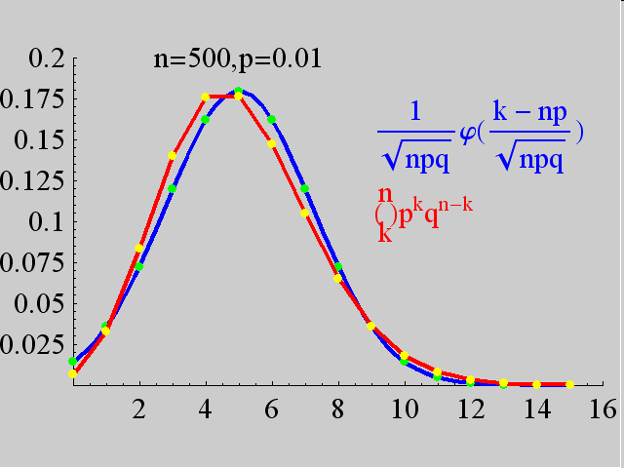
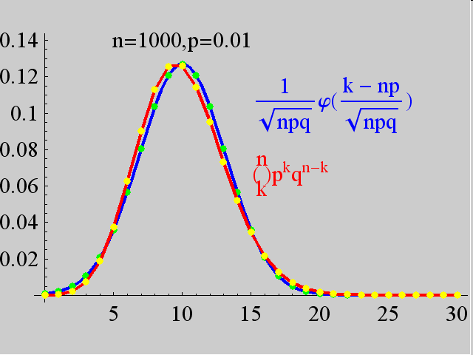
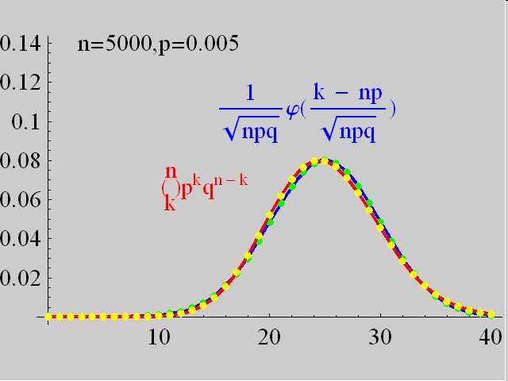
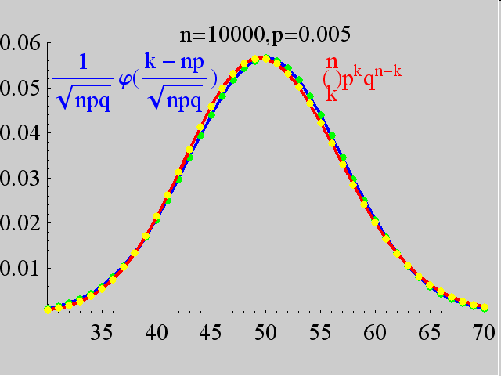
下面的图形表明:正态分布是二项分布的逼近.

Slide 20
典型例题
例1
解
由定理一,
随机变量

Slide 22
例3
对于一个学生而言,
来参加家长会的家长人数
是一个随机变量.
设一个学生无家长、1名家长、
2名家长来参加会议的概率分别为0.05，
0.15.
0.8，
若学校共有400名学生,
设各学生参加会议的家长
数相互独立,
且服从同一分布.
(1) 求参加会议的家长数X 超过450的概率;
(2) 求有1名家长来参加会议的学生数不多于
340的概率.

Slide 23
解

Slide 25
由定理三得,

